Slide 1

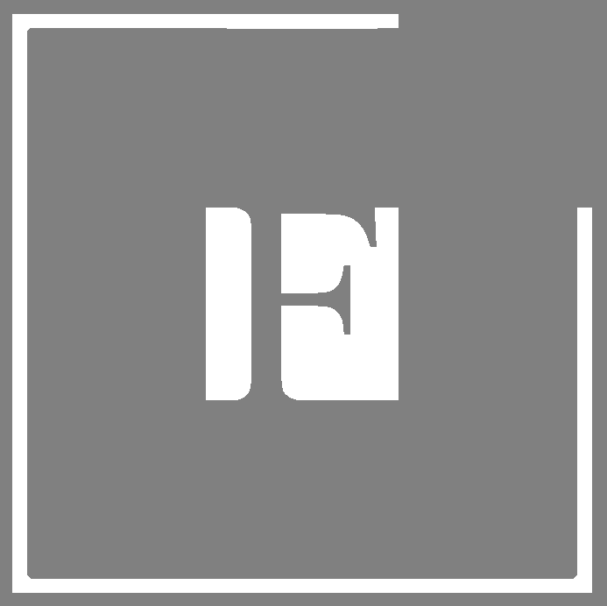
Trasparenza e fattore solare delle vetrate
Marcatura CE per vetri e e serramenti
Ing. Lucio Battilocchi
Membro della Commissione Manutenzioni Edilizie
dell’Ordine degli Ingegneri della Provincia di Roma
Roma, data 18/01/2024

Slide 2

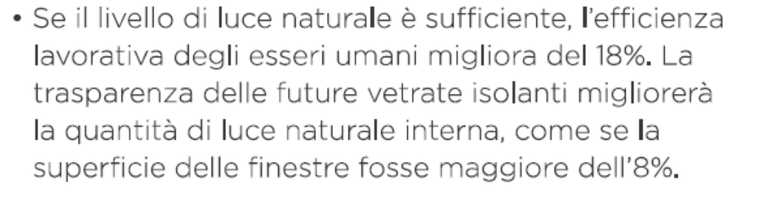
Ing. Lucio Battilocchi
Data

Slide 3
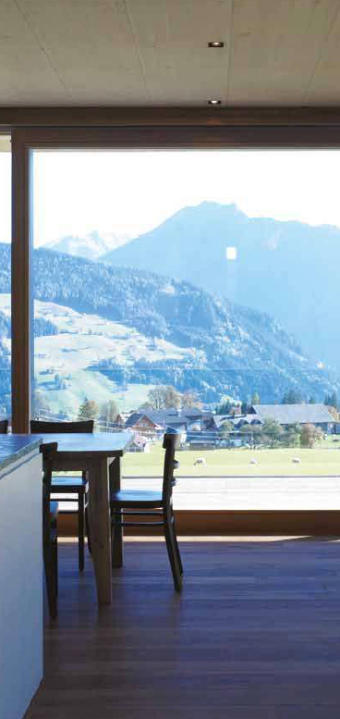
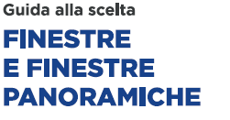
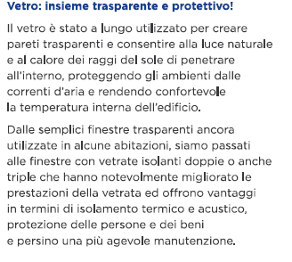
Ing. Lucio Battilocchi
Data

Slide 4
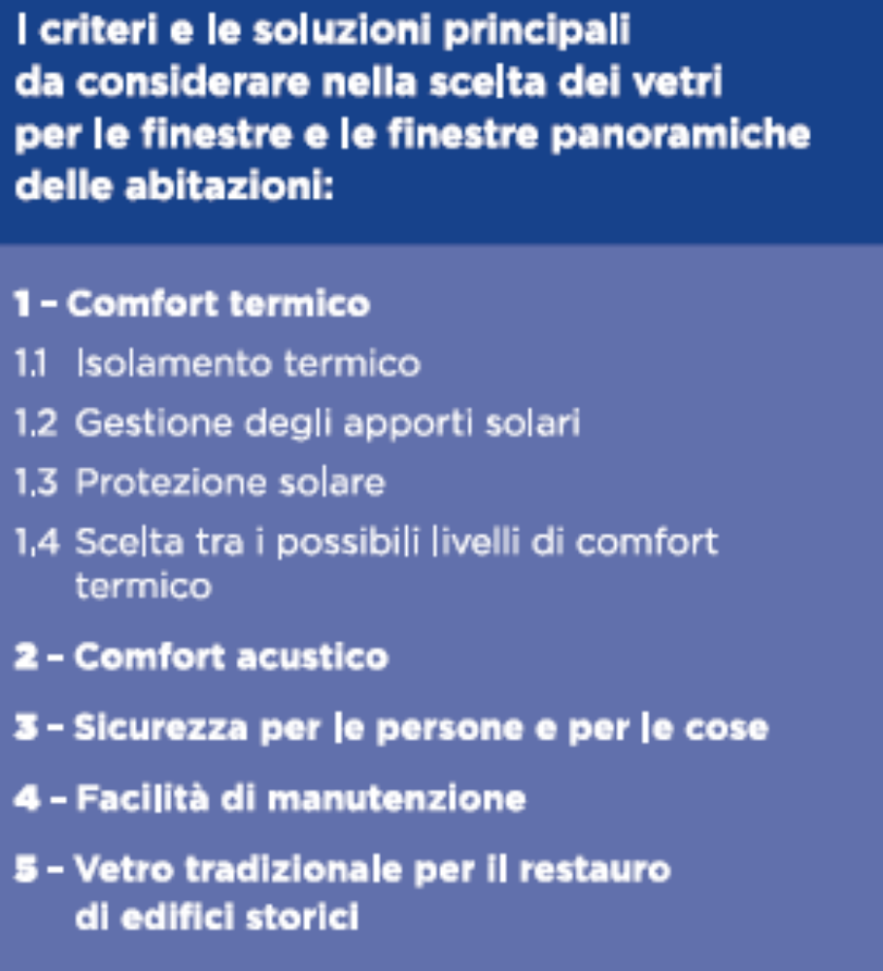
Ing. Lucio Battilocchi
Data

Slide 5
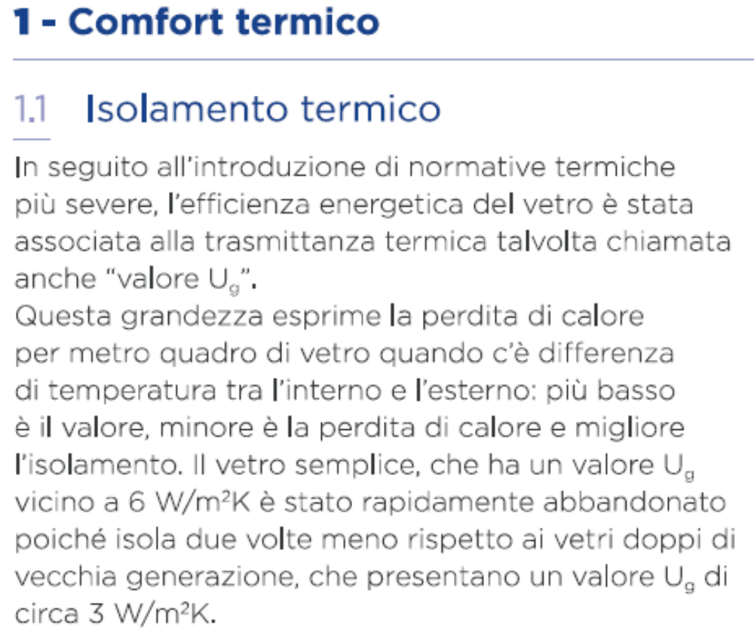
Ing. Lucio Battilocchi
Data

Slide 6
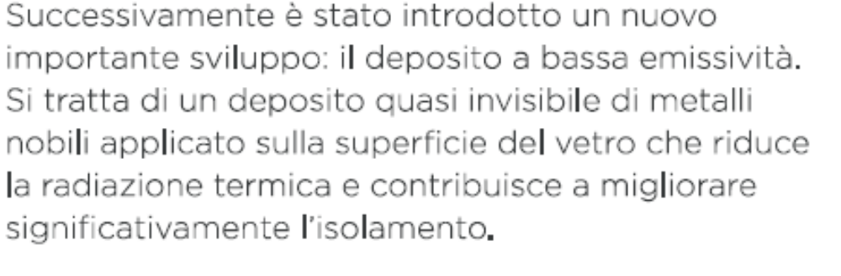
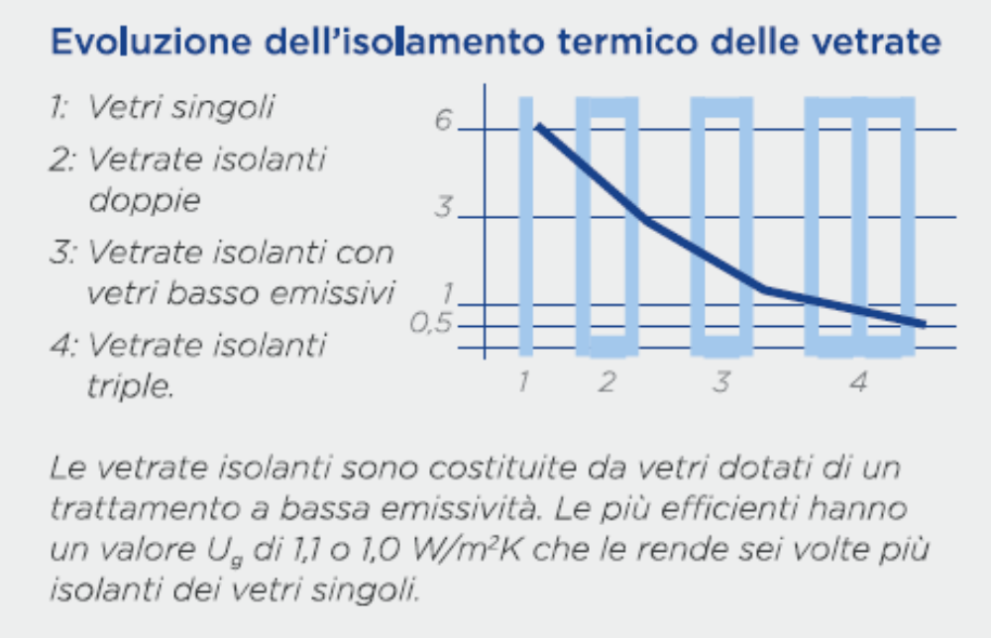
Ing. Lucio Battilocchi
Data

Slide 7
Valore U
Valore U = Isolamento termico in W/m²K
Perdita d’energia dall’interno dell’ambiente verso l’esterno.
Valore U dipende da :
Tipologia vetrata
Presenza di coating nel vetro camera
Dimensione dell’intercapedine
Riempimento dell’ intercapedine
Posizione vetro
Esterno Interno
Qualche esempio : 6mm Float Valore U = 5,8 W/m²K
6-12-6 Valore U = 3,0 W/m²K
4-16-4 /Argon / ClimaGuardNL Valore U = 1,2 / 1,1 W/m²K
Valore U calcolato o certificato secondo EN 673.
Ing. Lucio Battilocchi
Data

Slide 8
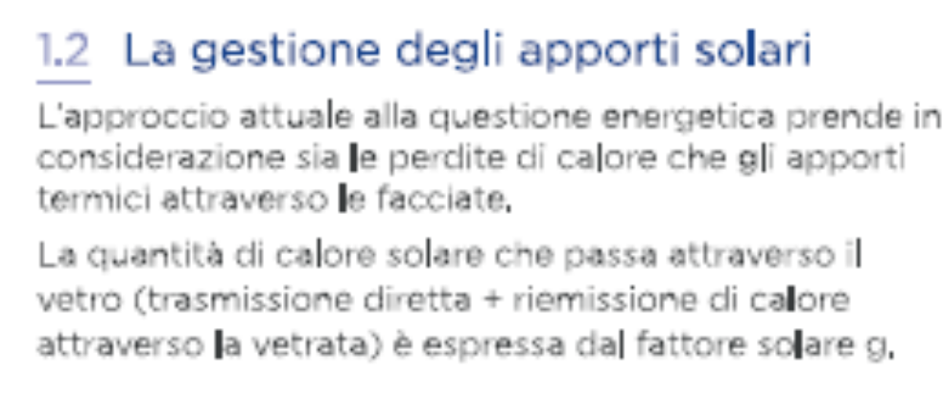
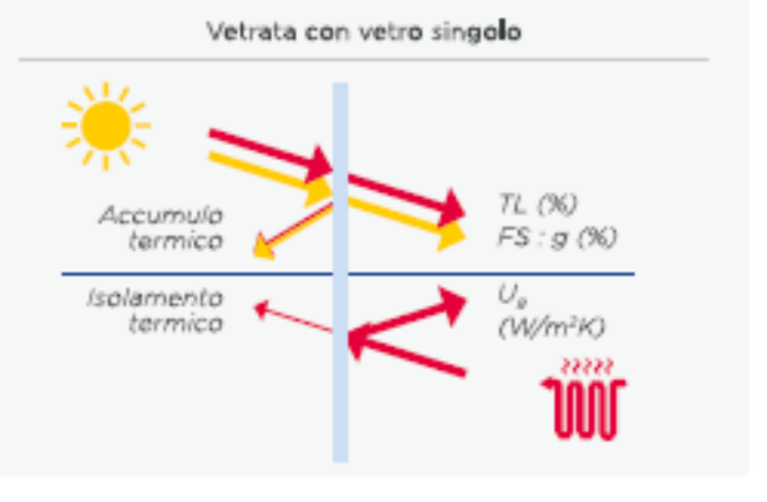
Ing. Lucio Battilocchi
Data

Slide 9
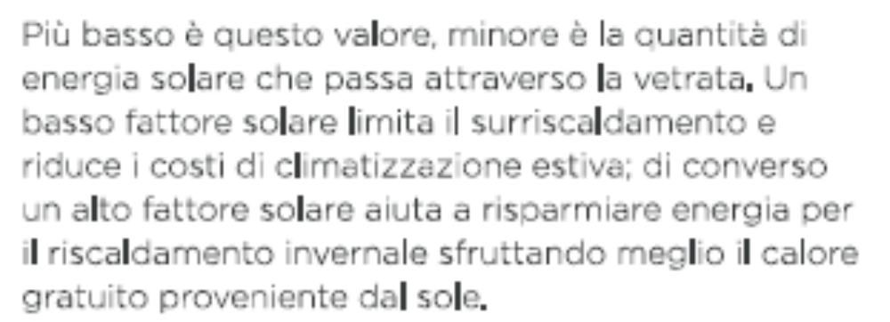
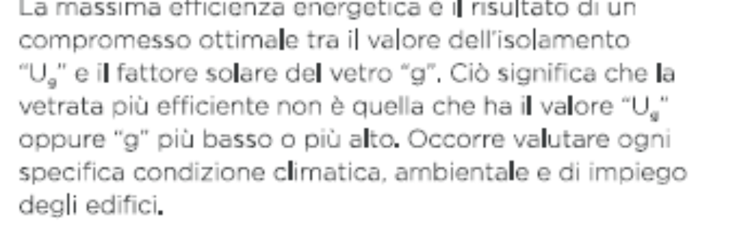
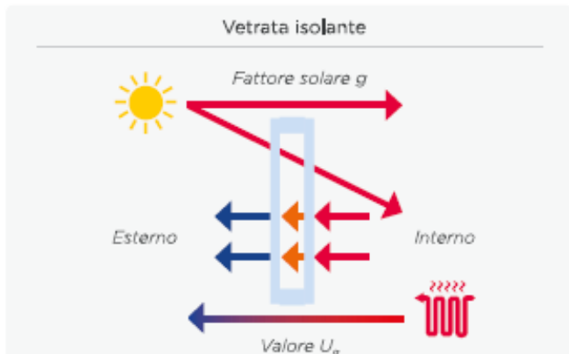
Ing. Lucio Battilocchi
Data

Slide 10
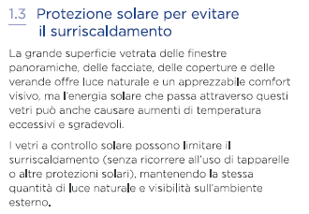
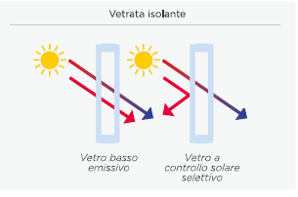
Ing. Lucio Battilocchi
Data

Slide 11
Coatings
Coatings sono depositati sulla superficie del vetro per controllare diverse lunghezze d’onde dello spettro elettromagnetico.
Cosa succede al raggiamento quando attraversa una vetrata con coating o senza ?
  Trasmissione
  Riflessione
  Assorbimento
Le caratteristiche del coating hanno la possibilità di cambiare una parte della trasmissione, riflessione e assorbimento
  Materiali impiegati nel coating
  Spessore del materiale impiegato
  Sequenza di deposito dei diversi materiali
  Qualità o tipo del vetro di base
Ing. Lucio Battilocchi
Data

Slide 12
Coatings
Vetro Float con coating
Float
Float con coating
Coating pirolitici
  Pirolotici a controllo solare
  Pirolitici basso emissivi
Coating magnetronico
  Magnetronici a controllo solare
  Magnetronici Low-e
  Magnetronici selettivi
Float chiaro
Float extrachiaro (low-iron)
Float colorato in pasta
Ing. Lucio Battilocchi
Data

Slide 13
Tipi di coating
Deposito chimico
Deposito fisico
- Processo pirolitico
Processo sotto vuoto
(vacuum) Magnetronico
- Processo a immersione
Ing. Lucio Battilocchi
Data

Slide 14
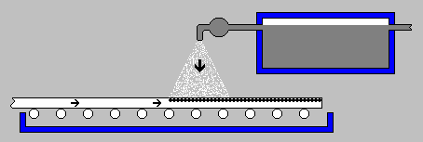
Processo pirolitico
Deposito durante produzione float
- Coating duro
Glaverbel | St. Gobain | Pilkington
Stopsol Sunergy | ANTELIO EKO-Plus | K Glass Eclipse
Coating singolo composto
da un ossido di metallo
- Performance limitate
Ing. Lucio Battilocchi
Data

Slide 15
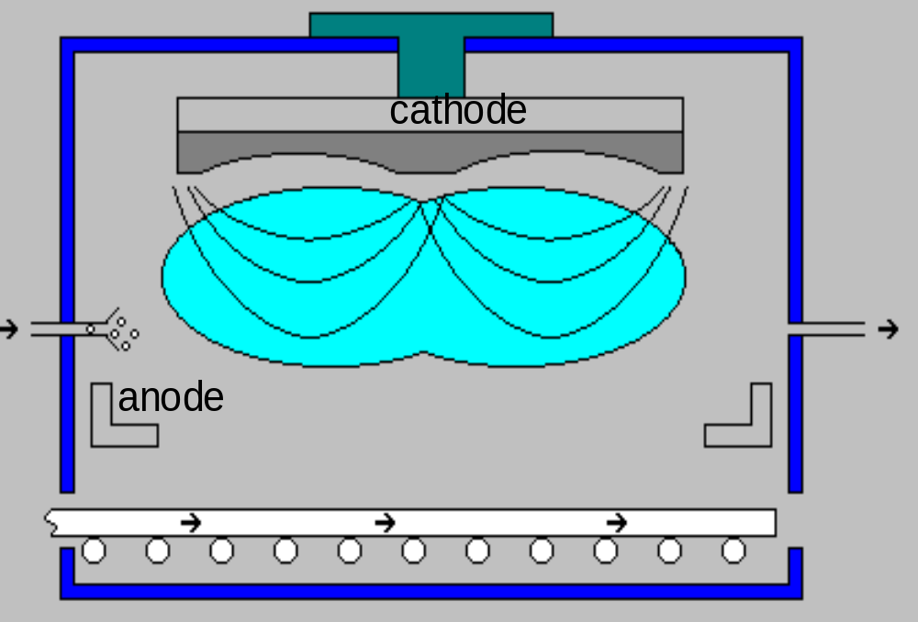
Processo magnetronico
Magneto permanente
Target materiale
Campo magnetico
Ar
Sistema di sotto vuoto
O
2
, N
2
plasma dovuto da ioni
- differenti strati di ossidi di metallo
- coating di aspetto riflettente o neutro
- ottime performance
- coating molto fini
Ing. Lucio Battilocchi
Data

Slide 16
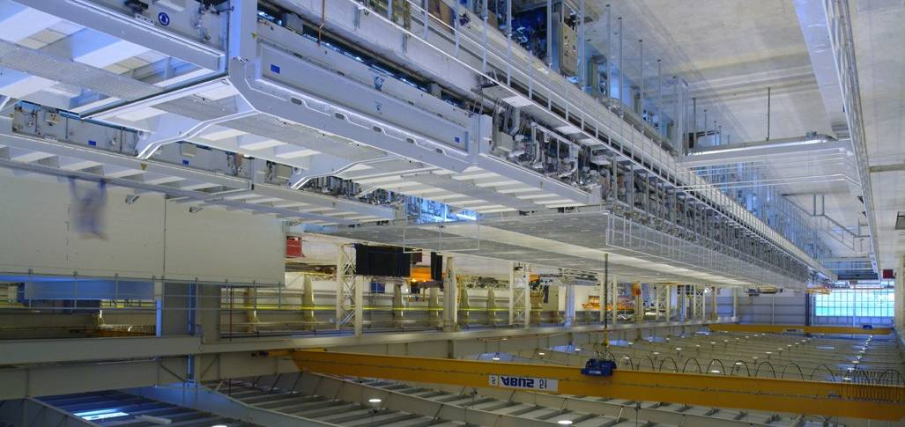
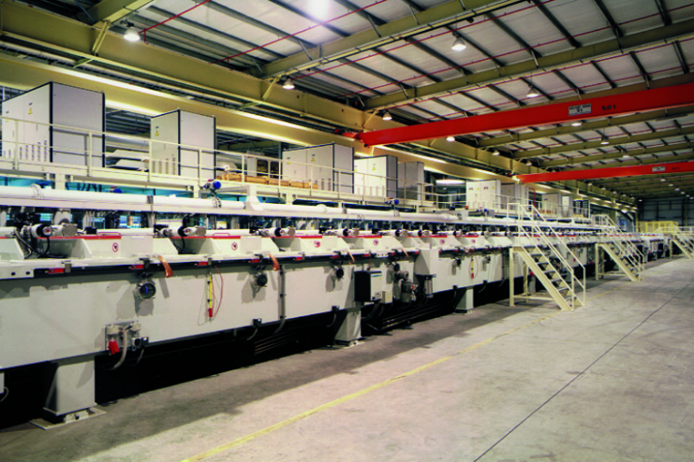
Impianto magnetronico
Ing. Lucio Battilocchi
Data

Slide 17
FLOAT Low-e
Ossido
Strato protezione
Argento
Ossido
Vetro
Ossido: i due strati di ossido metallico (stagno) hanno come effetto di ridurre la riflessione luminosa e mantenere il coating il piu neutro possibile.
Argento Lo strato di funzione della bassa emissività.
Caratteristica principale : Riflessione dei raggi IR
Strato protezione Protegge lo strato d‘argento
Ing. Lucio Battilocchi
Data

Slide 18
FLOAT (Low-E)
Basso emissivo
Coating Low-e hanno una trasmissione luminosa alta e riflettono i raggi infrarossi (calore o energia solare) verso l’interno dell’ambiente.
Obiettivo é di ridurre la perdità d’energia
  Applicazione in vetro camera in faccia 3
Nuova generazione
  Migliorare il valore U e il fattore solare
  Facile da trasformare (temperabile)
  Migliorare la resistenza chimica e meccanica per trasformazione facile.
1 2 3 4
Esterno
Ing. Lucio Battilocchi
Data

Slide 19
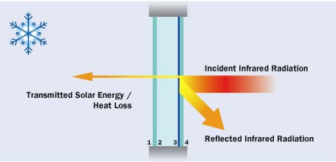
(Low-E)
Basso emissività
Ing. Lucio Battilocchi
Data

Slide 20
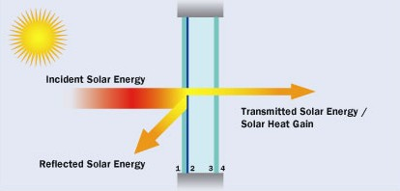
Controllo solare
Ing. Lucio Battilocchi
Data

Slide 21
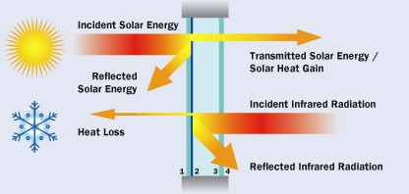
Coating a controllo solare e bassa emissività
Ing. Lucio Battilocchi
Data

Slide 22
Coating selettivi
Combinazione di controllo solare e bassa emissività in un coating
Caratteristiche
  Trasmissione luminosa alta per un fattore solare basso
  Bassa riflessione luminosa verso l’esterno
  Valore U basso
  Aspetto colore neutro verso l’esterno e interno
Ing. Lucio Battilocchi
Data

Slide 23
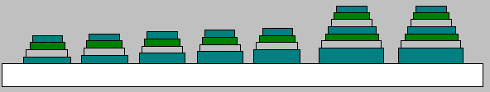
Esempio di coating selettivo
Alta trasmissione luminosa
Fattore solare basso
Valore U termico basso
Ossido metallo
Metallo
Argento
Ossido metallo
Metallo
Argento
Ossido metallo
Ossido metallo
Metallo
Argento
Ossido metallo
Blue 59 Silver 43 Natural 62 SN 63 NP 54
Silver 50 Neutral 52 SN 51 SN 62 SN 70 SN 40
Ing. Lucio Battilocchi
Data

Slide 24
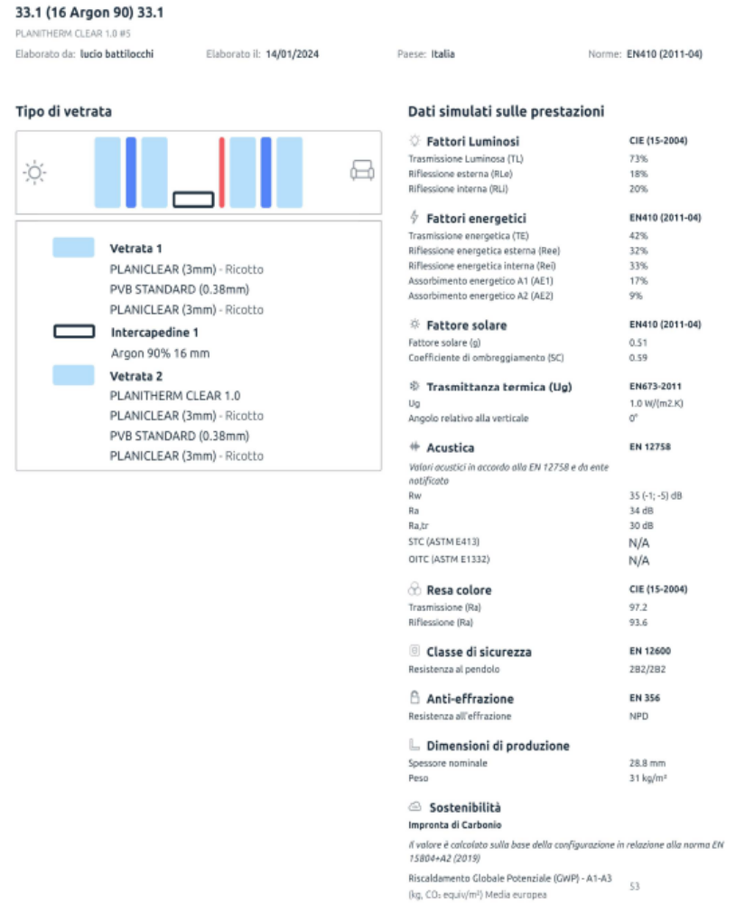
Esempio di scheda tecnica
Ing. Lucio Battilocchi
Data

Slide 25
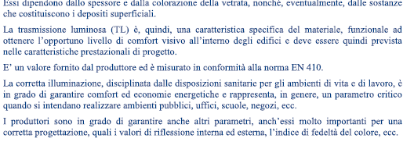
Caratteristiche luminose
Ing. Lucio Battilocchi
Data

Slide 26
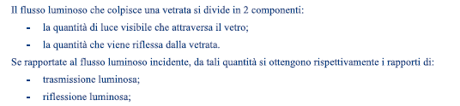


Caratteristiche luminose
Luce solare
Esterno
Interno
trasmissione
assorbimento
assorbimento
riflessione
Ing. Lucio Battilocchi
Data

Slide 27
Caratteristiche luminose delle vetrate
L'energia che non viene trasmessa attraverso il vetro o riflessa dalle sue superfici viene assorbita.
Una volta che il vetro ha assorbito una qualsiasi energia radiante, l'energia viene trasformata in calore, aumentando la temperatura del vetro.
Il tipico vetro trasparente da 3 mm assorbe solo circa il 4 percento della luce solare incidente. L'assorbimento del vetro aumenta aggiungendo prodotti chimici di vetro che assorbono l'energia solare.
Se assorbono la luce visibile, il vetro appare scuro. Se assorbono le radiazioni ultraviolette o il vicino infrarosso, ci sarà poco o nessun cambiamento aspetto visivo.
Il vetro trasparente assorbe pochissima luce visibile, mentre il vetro colorato scuro assorbe una luce considerevole quantità.
Ing. Lucio Battilocchi
Data

Slide 28
Caratteristiche luminose delle vetrate
L'energia assorbita viene convertita in calore, riscaldando il vetro.
Quindi, quando i vetri «assorbono il calore» questi sono al sole, si sentono molto più caldi al tatto rispetto ai vetri trasparenti.
Sono generalmente grigi, bronzo o blu-verde e sono usati principalmente
per abbassare il coefficiente di guadagno del calore solare e per controllare l'abbagliamento.
Se bloccano parte dell'energia del sole, riducono il carico di raffreddamento posto sull'edificio e il suo condizionamento d'aria.
L'assorbimento non è il modo più efficiente per ridurre i carichi di raffreddamento
Ing. Lucio Battilocchi
Data

Slide 29
Caratteristiche luminose delle vetrate
Emissività
Quando l’energia radiante viene assorbita dal vetro, una parte di questa viene asportata via grazie alla convezione in aria o riirradiata dalla superficie del vetro.
La capacità di un materiale di irradiare energia è chiamata la sua emissività.
I prodotti delle superfici finestrate, insieme a tutti gli altri oggetti domestici, tipicamente emettono o irradiano calore sotto forma di energia nel lontano infrarosso (long wave o a onde lunghe).
Questa emissione di calore radiante è uno dei principali percorsi di trasferimento del calore per un prodotto finestrato.
Ing. Lucio Battilocchi
Data

Slide 30
Caratteristiche luminose delle vetrate
Emissività
Ridurre l'emissione di calore del prodotto può migliorare notevolmente le sue proprietà isolanti.
Il vetro standard ha un'emissione di 0,84 sulla porzione di lunghezza d'onda lunga dello spettro, il che significa che fornisce l’84% dell'energia possibile per un oggetto alla sua temperatura.
Significa anche che per un radiazione a elevata lunghezza d’onda (dove non c'è trasmissione) che colpisce la superficie del vetro, l'84 percento viene assorbito e solo il 16 percento viene riflesso.
In confronto, i rivestimenti in vetro a bassa emissività e hanno un'emittanza
di appena 0,04. Questo vetro emetterebbe solo il 4% dell'energia possibile alla sua temperatura, e quindi rifletterebbe il 96 percento della radiazione infrarossa a onde lunghe incidente.
Ing. Lucio Battilocchi
Data

Slide 31
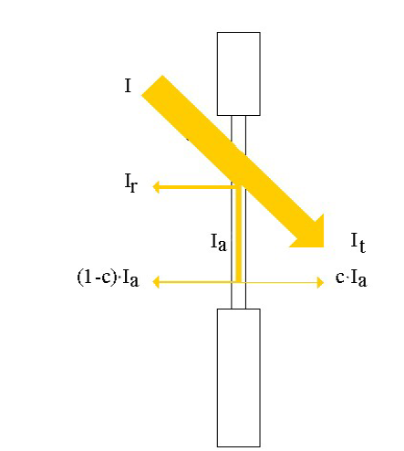
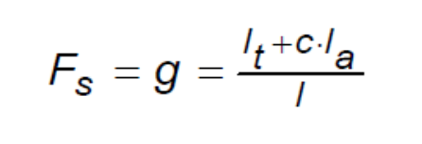
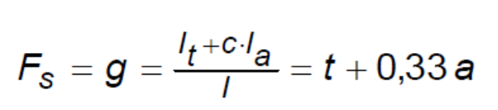
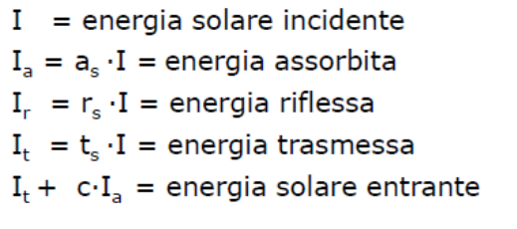
Parametri energetici: fattore solare FS o g
Rapporto tra l’energia globale trasmessa oltre la lastra e quella incidente
su di essa; si considera sia l’energia direttamente trasmessa che quella assorbita e
scambiata per radiazione e convezione con l’interno;
Si considera sia l’energia direttamente
trasmessa che quella assorbita e scambiata
per radiazione e convezione con l’interno
Generalmente si assume che circa un terzo
dell’energia assorbita dalla lastra penetri
nell’ambiente (lastre non trattate):
Ing. Lucio Battilocchi
Data

Slide 32
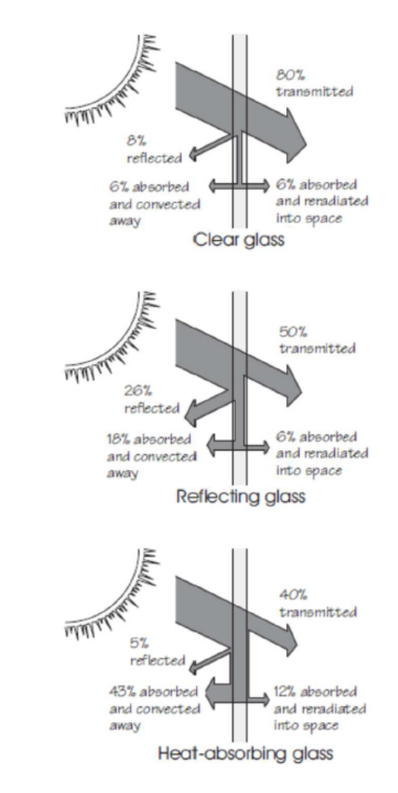
Parametri energetici: fattore solare FS o g
In sostanza, i produttori possono controllare il comportamento dei materiali per vetri nelle diverse aree dello spettro di energia solare.
Le proprietà di base del materiale del substrato (vetro o plastica) possono essere modificate e i rivestimenti possono essere aggiunti alle superfici dei substrati.
Ad esempio, un prodotto ottimizzato per l'illuminazione diurna e per ridurre i guadagni di calore dovrebbe trasmettere un'adeguata quantità di luce nella parte
visibile dello spettro, escludendo al contempo un inutile guadagno di calore dalla parte del vicino infrarosso dello
spettro elettromagnetico.
Ing. Lucio Battilocchi
Data

Slide 33
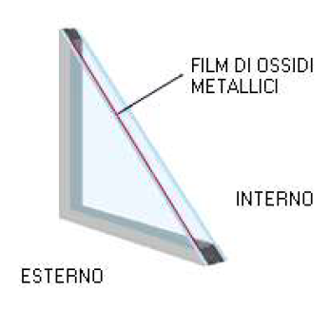
Sistemi per il controllo solare
Grandi superfici vetrate, particolari condizioni geografiche o di esposizione l’uso di vetri chiari può generare un eccessivo surriscaldamento all’interno degli ambienti e discomfort luminoso: vetri selettivi.
- vetri assorbenti colorati in massa
- vetri riflettenti con ricoprimenti superficiali metallici o in ossidi metallici
Ing. Lucio Battilocchi
Data

Slide 34
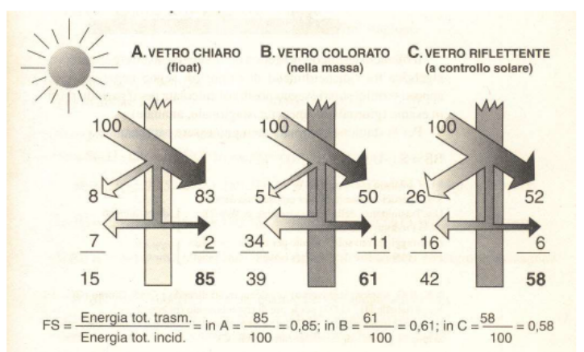
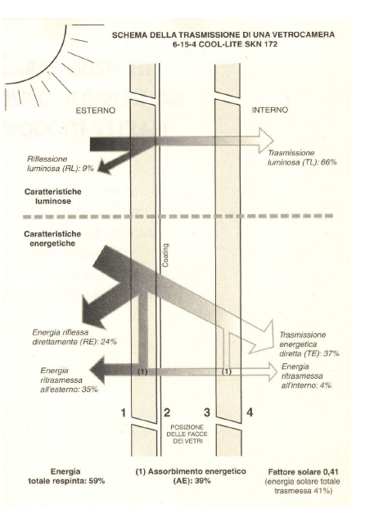
Un prodotto ottimizzato per la raccolta del guadagno di calore solare in inverno dovrebbe trasmettere la quantità massima di luce visibile e il calore delle lunghezze d'onda del vicino infrarosso dello spettro solare, bloccando invece il calore radiante a bassa energia nell'infrarosso lontano, gamma che è un importante componente di perdita di calore.
Ing. Lucio Battilocchi
Data

Slide 35
Sistemi vetrati proprietà variabili
Sono chiamati anche sistemi cromogenici e consentono un controllo dinamico della radiazione termica e della luce che penetra all’interno degli ambienti.
Sono caratterizzati dalla possibilità di variare lo spettro della trasmissione in funzione della temperatura, dell’intensità della radiazione, del campo elettrico applicato.
Il controllo della variazione può avvenire in funzione di un controllo esterno (vetrate attivate elettricamente) o indipendentemente da esso (vetrate autoregolanti).
I dispositivi attivati elettricamente sono: cristalli liquidi dispersi, sistemi a particelle sospese e materiali elettrocromici.
I dispositivi autoregolanti sono: sistemi termocromici, termotropici e fotocromici.
Ing. Lucio Battilocchi
Data

Slide 36
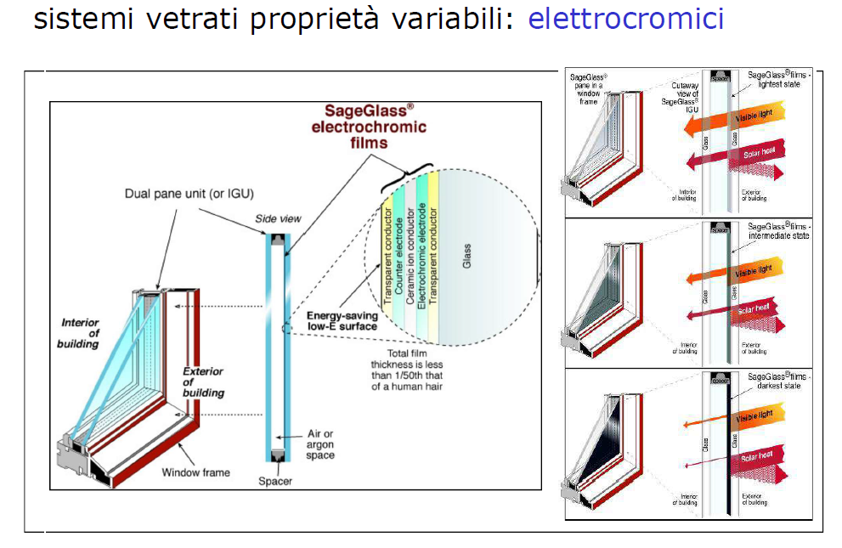
Ing. Lucio Battilocchi
Data

Slide 37
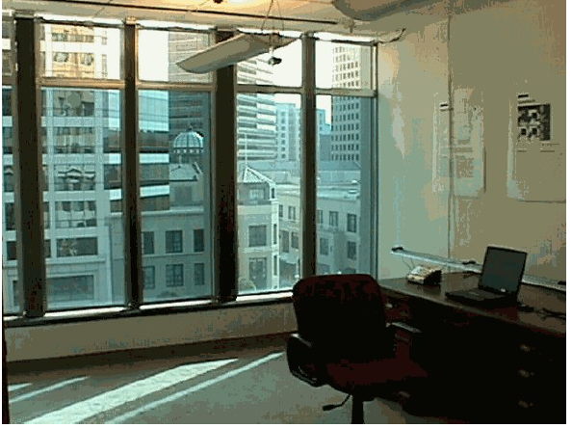
Sistemi termocromici
Ing. Lucio Battilocchi
Data

Slide 38
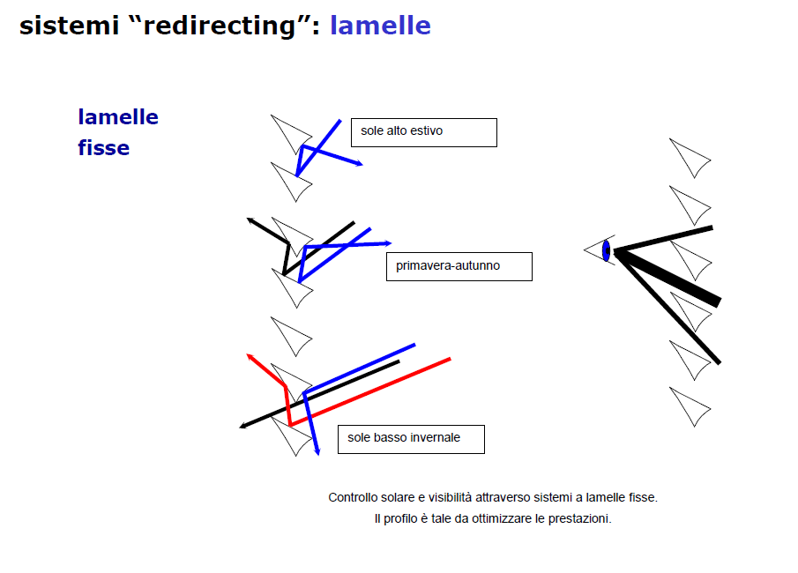
Ing. Lucio Battilocchi
Data

Slide 39
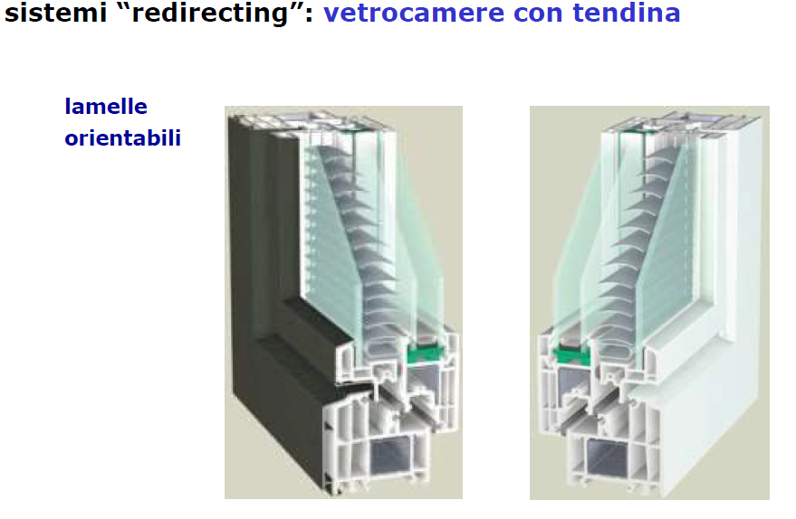
Ing. Lucio Battilocchi
Data

Slide 40
Trasmissione luminosa
La Trasmissione Luminosa (TL) esprime la quantità di luce trasmessa attraverso il vetro, quindi di raggi visibili ed è sempre espressa in percentuale %.
Questo rapporto riguarda il comportamento di una vetrata rispetto alla luce, ovvero le radiazioni elettromagnetiche comprese tra 0.4µm e i 0.76µm.
Il calcolo della trasmissione luminosa consiste nel tracciare la curva spettrale dell’energia visibile trasmessa pesata secondo la sensibilità spettrale dell’occhio e fare il rapporto tra l’area che è delimitata da questa curva e l’area della curva dell’illuminante.
L’andamento dell’energia emessa da una sorgente all’interno di quell’intervallo è dipendente dalla natura della sorgente e dalla sua temperatura.
Ing. Lucio Battilocchi
Data

Slide 41
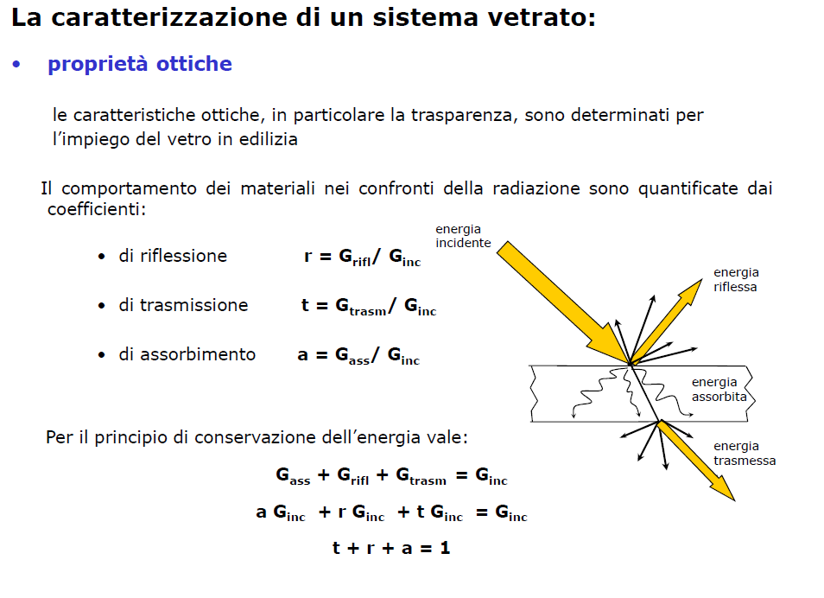
Ing. Lucio Battilocchi
Data

Slide 42
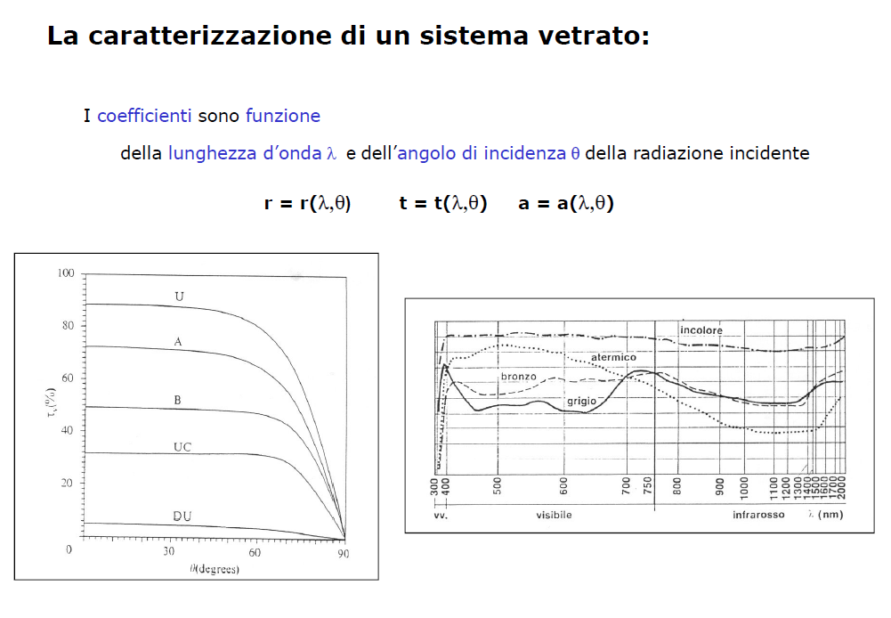
Ing. Lucio Battilocchi
Data

Slide 43
Trasmissione luminosa e tipologia di vetro
È importante sapere che un vetro con trasmissione luminosa elevata e basso fattore solare garantisce buona illuminazione diurna e bassi carichi solari. Una buona TL per un vetro doppio è 70% ottima è 80% la parte restante viene respinta e riflessa verso l’esterno.
I vetri selettivi consentono un’alta trasmissione luminosa pur isolando efficacemente dal caldo estivo. Ovviamente la TL è influenzata dal numero e dallo spessore delle lastre di vetro, perché più questo è spesso (come, per esempio, un vetro blindato) più farà passare meno luce. E così per i vetri tripli, che avendo una lastra di vetro in più, fanno passare meno luce del vetro doppio.
Ing. Lucio Battilocchi
Data

Slide 44
Osservando il comportamento energetico di alcuni prodotti vetrari, emerge con evidenza che la forte innovazione tecnologica ha permesso di migliorare le prestazioni della vetrata, in termini di controllo solare, come visibile dalla Tabella sottostante, in cui si riportano, a puro titolo informativo, i valori ottenuti utilizzando alcune tipologie di prodotti disponibili sul mercato.
Com’è possibile rilevare, i prodotti vetrari ad alte prestazioni offrono caratteristiche in termini di indice di selettività (𝑻𝑳𝒈)⁄ quasi doppie rispetto a quelle di una vetrata isolante tradizionale. L’adozione di tali vetri consente di rispettare i dettami ministeriali relativi al controllo solare senza la necessità di impiegare sistemi solari mobili.
Ing. Lucio Battilocchi
Data

Slide 45
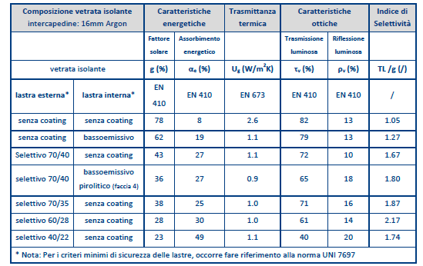
TABELLA COMPARATIVA VETROCAMERA
RAPPORTO FATTORE SOLARE – TRASMISSIONE LUMINOSA
Ing. Lucio Battilocchi
Data

Slide 46
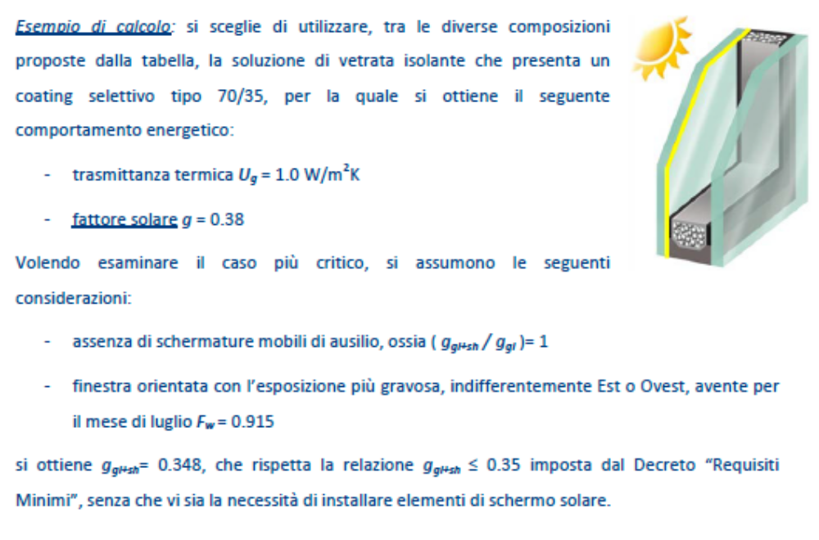
ESEMPIO SCELTA VETRATA ISOLANTE
Ing. Lucio Battilocchi
Data

Slide 47
VETRO EXTRACHIARO
Un aiuto all’aumento della Trasmissione Luminosa è la scelta di vetri extrachiari, che essendo molto più trasparenti dei normali vetri fanno passare più luce. I valori della trasmissione luminosa sono diversi dal fattore solare (FS) in quanto viene tenuta in conto solamente la componente visibile del flusso radioattivo, ovvero la luce percepibile ai nostri occhi.
Da cosa possiamo differenziare un vetro extrachiaro da un normale vetro trasparente di comune uso?
Il vetro extrachiaro si differenzia essenzialmente dai convenzionali prodotti float di base e dal vetro ordinario per lo speciale trattamento al quale viene sottoposto, che ne comporta l’eliminazione del 90% dell’ossido di ferro: tutto ciò si traduce in un aspetto estetico più neutrale ed una trasparenza massimizzata. L’altro elemento che ne determina la sua trasparenza pressoché totale è la scelta di una tipologia di silice purissima.
Ing. Lucio Battilocchi
Data

Slide 48
VETRO EXTRACHIARO
Andiamo dunque ad analizzarne le caratteristiche essenziali e i punti di forza che lo contraddistinguono.
Il primo fattore risiede certamente nello spiccato livello di performance in termini di trasparenza: la garanzia di una trasmissione luminosa che aumenta tanto più lo spessore del vetro è sottile e che si concretizza (in pratica) in un contrasto di luce armonioso ed ottimizzato, così da lasciare i colori al naturale e nel loro aspetto inalterato. Una scelta estetica che calza a pennello quando si necessita di grande luminosità o quando si vuole assicurare una resa dei colori più autentica possibile (pensiamo al caso di una vetrata di una gioielleria che mira a mostrare i preziosi nel modo più veritiero, ma anche alle bacheche dei musei o a saloni espositivi).
Ing. Lucio Battilocchi
Data

Slide 49
VETRO EXTRACHIARO
La marcata trasparenza e la capacità di far entrare molta più luce (in media per un extrachiaro si parla di una penetrazione luminosa superiore al 5-6% rispetto ad un normale vetro base trasparente), comporta una resa estetica oggettivamente superiore con un colore chiaro più piacevole alla vista, in particolar modo al contatto con gli oggetti messi in esposizione. Inoltre, l’intera visuale ed atmosfera degli ambienti interni risulta decisamente più calda rispetto alla colorazione verdognola (ed un pò falsata) che avviene con i vetri comuni.
Ing. Lucio Battilocchi
Data

Slide 50
VETRO EXTRACHIARO
L’uso di un vetro extrachiaro risulta infine particolarmente favorevole in tutti quei contesti in cui il rischio di una rottura dovuta ad uno shock termico si presenti alto: questo modello risponde infatti in maniera efficace a queste situazioni andando a diminuire sensibilmente il pericolo di rotture grazie al bassissimo livello di assorbimento energetico.
Ing. Lucio Battilocchi
Data

Slide 51
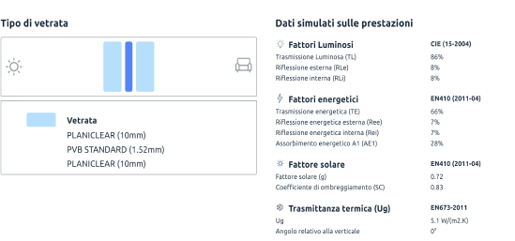
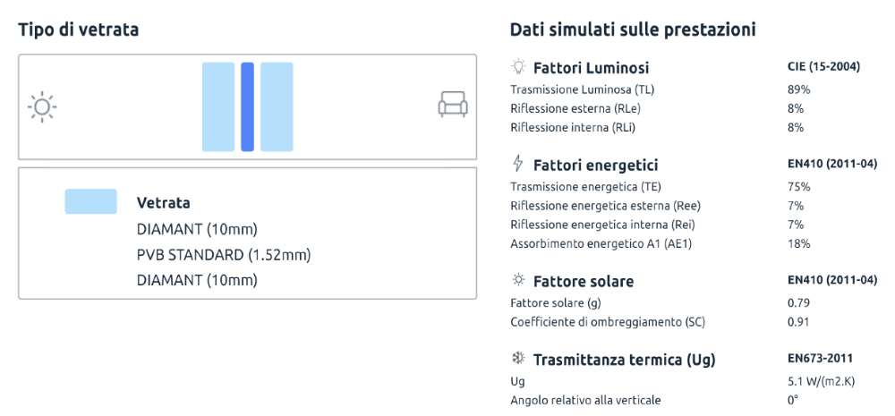
Esempio – confronto tra vetro standard ed extrachiaro
.
Ing. Lucio Battilocchi
Data

Slide 52
Trattamento autopulente x vetrate
Trattamento nanotecnologico protettivo per vetro easy to clean anti sporco
BARRIERA IDRO OLEO FOBICA
Il trattamento nanotecnologico protettivo apporta al vetro una barriera idro-oloefobica, che permette all’acqua e ai liquidi di scivolare via sotto forma di sfere, senza contaminare ne bagnare il materiale.
REPELLENZA AI CONTAMINANTI
Il trattamento impedisce ai contaminanti ed agli inquinanti, quali: CALCARE, POLVERE, SPORCO, PIOGGIA, SALINO, SMOG, GRASSO, ecc … di intaccare la superficie e depositarsi sul vetro.
ECCELLENTI PROPRIETÀ ANTI-ADESIONE, ANTI-IMPRONTA ED ANTI-STATICHE
Il trattamento protettivo nanotecnologico conferisce importanti proprietà, le più apprezzate risultano: antiadesione, antimpronta ed antistatiche.
MASSIMA TRASPARENZA
Grazie ai cicli fondamentali per la preparazione del vetro alla applicazione del trattamento nanotecnologico protettivo, il vetro ottiene il massimo grado di trasparenza del vetro (che esso sia nuovo o usato).
Ing. Lucio Battilocchi
Data

Slide 53
Trattamento autopulente x vetrate
TOTALMENTE INVISIBILE, NON FILMOGENO, NON INGIALLISCHE, ALTAMENTE RESISTENTE
I trattamenti nanotecnologici professionali risultano totalmente invisibili, sono stabili ai raggi UV, non apportano alcun film alle superfici, non ingialliscono e sono stabili alle variazioni termiche (-35°C +450°C).
Nello specifico le nanoparticelle del trattamento nanotecnologico
conferiscono al vetro queste nuove ed importanti proprietà funzionali attraverso la creazione di nanostrutture reticolari tridimensionali.
Il deposito ed interazione delle nanoparticelle all’interno dei micropori del vetro, permette di generare un campo di bassa tensione il quale esercita una forte azione repulsiva nei confronti di contaminanti ed inquinanti, senza alterare la traspirabilità originaria del materiale.
Ing. Lucio Battilocchi
Data

Slide 54
Ing. Lucio Battilocchi
Data

Slide 55


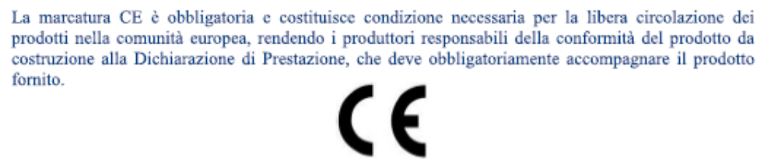
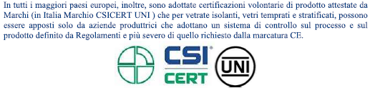
Ing. Lucio Battilocchi
Data

Slide 56
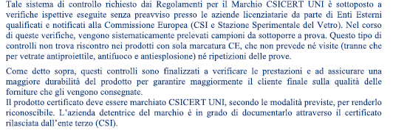
Ing. Lucio Battilocchi
Data

Slide 57
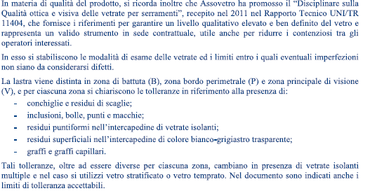
Ing. Lucio Battilocchi
Data

Slide 58

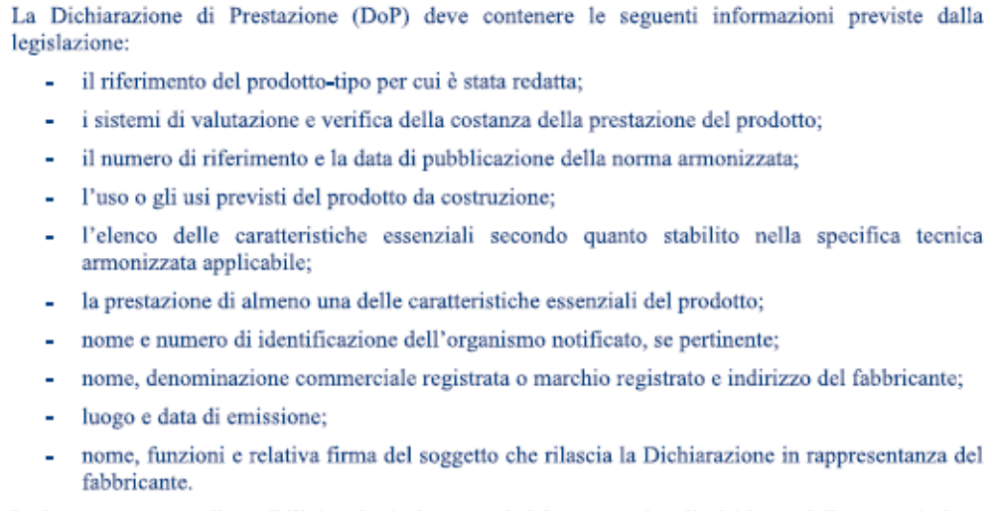
Ing. Lucio Battilocchi
Data

Slide 59

Ing. Lucio Battilocchi
Data

Slide 60


Ing. Lucio Battilocchi
Data

Slide 61
Marcatura CE serramenti
La marcatura CE è una patente indispensabile per i prodotti nell’intera Area Economica Europea (EEA). Essa copre tutti i requisiti tecnici legali trattati dalla specifica tecnica armonizzata pertinente, vigente in tutti gli Stati Membri dell'Unione Europea.
La marcatura CE definisce un campo d’azione comune fornendo ai fabbricanti metodi di prova, procedimenti e criteri di valutazione condivisi da tutti gli stati europei.
L’apposizione della marcatura CE presuppone l’idoneità all’uso previsto dei prodotti da costruzione, ovvero tutti i prodotti che sono fabbricati per essere incorporati in maniera permanente in opere edili, comprendendo le facciate continue, i serramenti, le chiusure oscuranti, le tende esterne, i cancelli, le porte industriali, commerciali e da garage e gli evacuatori di fumo e calore.
Ing. Lucio Battilocchi
Data

Slide 62
La marcatura CE è OBBLIGATORIA e costituisce il sistema al quale tutti i Costruttori di serramenti, facciate continue, chiusure oscuranti, tende esterne, cancelli e porte commerciali, industriali e da garage, evacuatori di fumo e calore devono uniformarsi per poter vendere il propri prodotti nell’Unione Europea.
Alcuni componenti, come per esempio i vetri, sono soggetti a marcatura CE ma ciò rappresenta un’eccezione.
La marcatura CE conferma che il prodotto finito è in grado di fornire determinate prestazioni per i requisiti regolamentati in relazione agli impieghi previsti.
Ing. Lucio Battilocchi
Data

Slide 63
La conformità di un manufatto serramentistico ai requisiti della norma tecnica europea armonizzata di riferimento (norma di prodotto) deve essere dimostrata tramite:
prove iniziali di tipo (ITT) che, a seconda dei requisiti, richiedono l'esecuzione di calcoli teorici su uno o più modelli campione rappresentativi della gamma di prodotti in conformità ai requisiti della norma europea di prodotto di riferimento.
Controllo di Produzione di Fabbrica (FPC) sotto la responsabilità del Costruttore.
Documentazione idonea: dichiarazione di prestazione, documentazione di accompagnamento (etichetta CE), manuale d'uso e manutenzione.
Spetta al Costruttore, o al suo rappresentante, con sede nella EEA [Area Economica Europea] la responsabilità di apporre la marcatura CE sul prodotto, su un’etichetta applicata al prodotto, sul suo imballaggio o sui documenti commerciali di accompagnamento.
Ing. Lucio Battilocchi
Data

Slide 64

Spetta al Costruttore, o al suo rappresentante, con sede nella EEA [Area Economica Europea] la responsabilità di apporre la marcatura CE sul prodotto, su un’etichetta applicata al prodotto, sul suo imballaggio o sui documenti commerciali di accompagnamento.
Ing. Lucio Battilocchi
Data

Slide 65

Ing. Lucio Battilocchi
Data

Slide 66
L’importanza di scegliere il serramento giusto
La scelta del tipo di serramento, vista l’ampia offerta del mercato, è sempre più complessa. Di fatto l’evoluzione tecnologica ha portato ad avere una vasta gamma di serramenti che si differenziano per l’isolamento termico ed acustico, per la tenuta all’acqua e all’aria, resistenza al vento e non per ultimo per la sicurezza.
Questa evoluzione è dovuta a due fattori principali:
Esigenze estetiche sempre più specifiche e particolari (materiali, colori, finiture, ecc.)
Una progressiva evoluzione della normativa tecnica che impone sempre più specifiche prestazioni a seconda dell’uso del serramento
In una situazione del genere è fondamentale capire come eseguire di volta in volta la scelta in modo da rispettare i requisiti normativi e garantire le corrette prestazioni in opera. Se quindi da un lato la scelta di carattere estetico può essere demandata al cliente finale, dall’altra la scelta di tipo tecnico dovrà essere necessariamente compiuta da personale qualificato.
Ing. Lucio Battilocchi
Data

Slide 67
UNI 11173 e come scegliere i serramenti
La UNI 11173 stabilisce quali caratteristiche sono necessarie in funzione della tipologia costruttiva dell’edificio e del contesto geografico-ambientale nel quale risulta inserito l’edificio. Tutti i valori prestazionali dei serramenti dal punto di vista della tenuta all’acqua, all’aria ed alla spinta del vento, riportati nella UNI 11173 sono ottenuti mediante delle prove di laboratorio riportate dalla UNI EN 14351.
Classificazione dei serramenti e valori richiesti: classi di resistenza al vento e all’acqua
Possiamo individuare tre parametri:
1) permeabilità all’aria
2) tenuta all’acqua
3) resistenza al vento.
Ing. Lucio Battilocchi
Data

Slide 68

Classi di permeabilità all’aria
La permeabilità all’aria indica la quantità di aria che lascia passare un serramento in un certo lasso di tempo, questa viene misurata in relazione alla dimensione della superficie del serramento o della lunghezza dei giunti apribili. La UNI EN 12207 definisce quattro classi di permeabilità all’aria.
La Classe 4 è la migliore, ma sia un serramento in Classe 3 sia uno in Classe 4 devono garantire una resistenza fino a una pressione massima di 600 Pa ovvero l’equivalente di una spinta del vento sul serramento a una velocità di circa 110 km/h.
Ing. Lucio Battilocchi
Data

Slide 69

Classi di tenuta all’acqua
La tenuta all’acqua indica la capacità di un serramento di resistere al passaggio dell’acqua. La UNI EN 12208 definisce nove classi di tenuta dalla 1A alla 9A; la migliore è la classe 9A, ma esistono serramenti che vanno ben oltre la Classe 9A.
Ci sono quindi ulteriori Classi, contraddistinte dalla lettera E a cui segue il valore di pressione in Pa. E750, E900, E1050. Un serramento con tenuta all’acqua classe E750, corrisponde alla classe di un serramento che non presenta infiltrazioni d’acqua fino a 750 Pa.
Ing. Lucio Battilocchi
Data

Slide 70
Classificazione della resistenza al vento dei serramenti
Secondo la norma UNI EN 12210 la resistenza al vento del serramento è definita come la capacità di resistere a forti pressioni e depressioni mantenendo deformazioni ammissibili e conservando le sue proprietà. La classificazione avviene mediante la prova definita dalla UNI EN 12211 la quale definisce quindici classi. Per ottenere questa classificazione si procede in due fasi.
- Prima fase: nella prima il serramento viene sottoposto a tre pressioni differenti:
P1: Pressione in corrispondenza della quale si ha la deformazione massima
P2: Pressione che agisce per 50 cicli e che determina la resistenza complessiva del serramento
P3: Pressione limite
I valori delle pressioni utilizzate durante la prova sono riportati di seguito. Nella tabella puoi conoscere meglio le classi di resistenza al vento:
Ing. Lucio Battilocchi
Data

Slide 71
Classe | P1 | P2 | P3
1 | 400 | 200 | 600
2 | 800 | 400 | 1200
3 | 1200 | 600 | 1800
4 | 1600 | 800 | 2400
5 | 2000 | 1000 | 3000
A titolo di esempio un serramento sarà di Classe 4, se sottoposto alle pressioni P1-P2-P3 della Classe 4 (1600-800-2400), supera certi valori prestabiliti di resistenza, in caso contrario il serramento sarà inserito in una Classe inferiore a seconda dei risultati.
Ing. Lucio Battilocchi
Data

Slide 72
Successivamente alla prima fase, si procede a determinare la classe di deformazione del serramento in funzione delle deformazioni misurate durante la prova P1, in questo modo si individuano ulteriori 3 classi.
Classe | Freccia relativa frontale
A | <1/150
B | <1/200
C | <1/300
Ing. Lucio Battilocchi
Data

Slide 73

Eseguite le due fasi, unendo i risultati si ottiene la classificazione globale di resistenza al vento del serramento campione sottoposto a prova.
La combinazione di lettere e numeri è fondamentale per capire le prestazioni dell’infisso, ad esempio un serramento in classe A1 subisce notevoli deformazioni anche con un basso carico di vento, mentre un serramento in classe C5 presenta bassissime deformazioni anche con un forte carico di vento.
Per casi particolari le lettere possono essere seguite dalla lettera E e dalla pressione reale di prova, questo succede quando il campione viene sottoposto ad una prova di carico superiore alla classe 5.
Ing. Lucio Battilocchi
Data

Slide 74
Scelta del serramento in funzione delle prestazioni richieste
Secondo la normativa UNI 11173 i valori prestazionali richiesti ai serramenti sono determinati in funzione della spinta del vento. Questa può essere determinata secondo i dettami della normativa tecnica vigente (D.M 17 gennaio 2018 “Norme tecniche per le costruzioni “punto 3.3)
Secondo tale norma la spinta del vento dipende da diversi fattori, come ad esempio:
la zona geografica nella quale sorge l’edificio (l’Italia è divisa in 9 zone ventose dalla 1 alla 9 dove la 9 è la zona più critica);
le caratteristiche del sito (presenza di ostacoli al vento come case, alberi ecc)
le caratteristiche dell’edificio stesso (altezza, geometria ecc).
Noti questi ed altri specifici parametri, il tecnico procederà al calcolo della spinta espressa in Pascal (Pa), in funzione della quale si potrà sceglierà il serramento utilizzando le informazioni riportate nella UNI 11173 e qui sotto riassunte.
Ing. Lucio Battilocchi
Data

Slide 75
- Scelta della classe di permeabilità all’aria dei serramenti esterni
Classe di permeabilità all’aria dei serramenti (secondo UNI EN 12207) | Carico del vento di servizio (di progetto dell’edificio) calcolato (espresso in Pa)
2 | p ≤ 400
3 | 400 < p ≤ 800
4 | p > 800
Ing. Lucio Battilocchi
Data

Slide 76
Scelta della classe di tenuta all’acqua dei serramenti esterni
Classe di tenuta all’acqua dei serramenti esposti (secondo UNI EN 12208) | Carico del vento di servizio (di progetto dell’edificio) calcolato (espresso in Pa)
5 A | p ≤ 400
6 A | 400 < p ≤ 500
7 A | 500 < p ≤ 600
8 A | 600 < p ≤ 900
9 A | 900 < p ≤ 1200
E₇₅₀ | 1200< p ≤ 1500
E₉₀₀ | 1500< p ≤ 1800
E₁₀₅₀ | 1800 < p ≤ 2100
E₁₂₀₀ | 2100 < p ≤ 2400
Ing. Lucio Battilocchi
Data

Slide 77
Scelta della classe di resistenza al carico del vento dei serramenti esterni
Carico del vento di progetto calcolato (espresso in Pa) | Classe di resistenza al vento dei serramenti (UNI EN 12210) | Classe di resistenza al vento di serramenti con vetrocamere (UNI EN 12210) combinata con classe di freccia massima di inflessione C (1/300 L) | Classe di resistenza al vento di serramenti con vetrocamere (UNI EN 12210) combinata con classe di freccia massima di inflessione B (1/200 L)
 |  | Per L ≤ 1500mm | Per L > 1500mm
p ≤ 400 | 1 | 1C | 1B
400 < p ≤ 800 | 2 | 2C | 2B
800 < p ≤ 1200 | 3 | 3C | 3B
1200 < p ≤ 1600 | 4 | 4C | 4B
1600 < p ≤ 2000 | 5 | 5C | 5B
Ing. Lucio Battilocchi
Data

Slide 78
Esempi di scelta
La prima cosa da fare è quella di individuare la pressione del vento. In fase di studio, non volendo procedere al calcolo, si potrebbe procedere a utilizzare come dato di input la velocità del vento di una certa zona.
Volendo considerare una situazione gravosa si potrebbe esaminare il caso di un edificio sito in provincia di Trieste, in una condizione fronte mare dove la pressione del vento potrebbe arrivare a toccare i 1500Pa.
A questo punto, nota la pressione di input, con le tabelle della UNI 11173 possiamo procedere alla determinazione del tipo di serramento.
Ing. Lucio Battilocchi
Data

Slide 79
Permeabilità all’aria
Ricordando che la pressione di input è 1500Pa la classe che dovrà essere considerata per la permeabilità all’aria è la Classe 4.
Classe di permeabilità all’aria dei serramenti (secondo UNI EN 12207) | Carico del vento di servizio (di progetto dell’edificio) calcolato (espresso in Pa)
4 | p > 800
Ing. Lucio Battilocchi
Data

Slide 80
Tenuta all’acqua
Ricordando che la pressione di input è 1500Pa la classe minima che dovrà essere considerata per la tenuta all’acqua è la classe E₇₅₀.
Classe di tenuta all’acqua dei serramenti esposti (secondo UNI EN 12208) | Carico del vento di servizio (di progetto dell’edificio) calcolato (espresso in Pa)
E₇₅₀ | 1200< p ≤ 1500
Ing. Lucio Battilocchi
Data

Slide 81
Resistenza al vento
Ricordando che la pressione di input è 1500Pa la classe minima che dovrà essere considerata per la resistenza al vento è la classe 4 mentre a seconda dell’elemento più sollecitato (montante verticale o traverso orizzontale) si sceglierà se di classe C o B.
Carico del vento di progetto calcolato (espresso in Pa) | Classe di resistenza al vento dei serramenti (UNI EN 12210) | Classe di resistenza al vento di serramenti con vetrocamere (UNI EN 12210) combinata con classe di freccia massima di inflessione C (1/300 L) | Classe di resistenza al vento di serramenti con vetrocamere (UNI EN 12210) combinata con classe di freccia massima di inflessione B (1/200 L)
 |  | Per L ≤ 1500mm | Per L > 1500mm
1200 < p ≤ 1600 | 4 | 4C | 4B
Ing. Lucio Battilocchi
Data

Slide 82
TRASMITTANZA TERMICA
Con trasmittanza termica degli infissi ci si riferisce a quel parametro che definisce la quantità di calore che passa attraverso un metro quadro di serramento per grado Kelvin di differenza tra i due ambienti interno/esterno (W/mqK): più è basso il valore numerico relativo alla trasmittanza, più sarà alto il grado di isolamento.
Per poter scegliere infissi con il giusto valore di trasmittanza termica della finestra in maniera complessiva (indicata con il simbolo Uw) bisogna analizzare attentamente le caratteristiche climatiche dell’ambiente interno.
Ing. Lucio Battilocchi
Data

Slide 83

Esempio di calcolo trasmittanza termica infisso
Ing. Lucio Battilocchi
Data

Slide 84


Valori limite dei trasmittanza termica infissi
Decreto minimi 2015
ECOBONUS 50% DETRAZIONE FISCALE
Ing. Lucio Battilocchi
Data

Slide 85
GRAZIE PER L’ATTENZIONE
Ing. Lucio Battilocchi
Membro della Commissione Manutenzioni Edilizie
dell’Ordine degli Ingegneri della Provincia di Roma
Contatti:
luciobattilocchi@yahoo.com
3285799904
Ing. Lucio Battilocchi
Data

